Slide 1
ГОСУДАРСТВЕННОЕ БЮДЖЕТНОЕ ПРОФЕССИОНАЛЬНОЕ ОБРАЗОВАТЕЛЬНОЕ УЧРЕЖДЕНИЕ «КРАСНОДАРСКИЙ КРАЕВОЙ БАЗОВЫЙ МЕДИЦИНСКИЙ КОЛЛЕДЖ» МИНИСТЕРСТВА ЗДРАВООХРАНЕНИЯ КРАСНОДАРСКОГО КРАЯ ПМ 01 « Реализация лекарственных средств и товаров аптечного ассортимента» МДК 01.01. Лекарствоведение. Раздел первый. Фармакология Специальность Фармация
Презентация к лекции №8 (7 семестр)
«Противогрибковые средства»
Преподаватели: Боробова Н.Е.
Бондаренко Э.А.
Краснодар 2020

Slide 2
Противогрибковые средства
Противогрибковые препараты, или антимикотики, представляют собой достаточно обширный класс разнообразных химических соединений, как природного происхождения, так и полученных путем химического синтеза, которые обладают специфической активностью в отношении патогенных грибов. В зависимости от химической структуры они разделяются на несколько групп, отличающихся по особенностям спектра активности, фармакокинетике и клиническому применению при различных грибковых инфекциях (микозах).

Slide 3
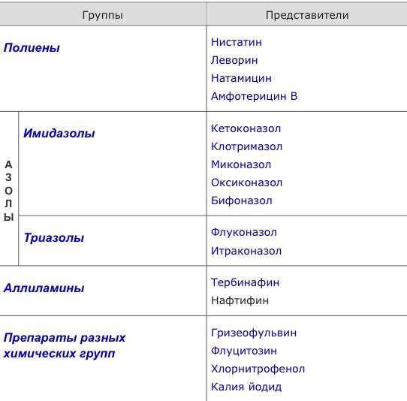
Классификация

Slide 4
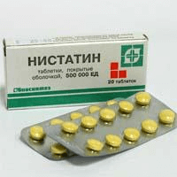
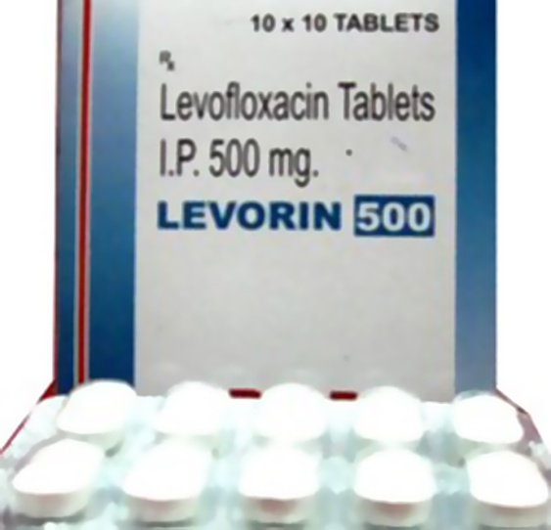
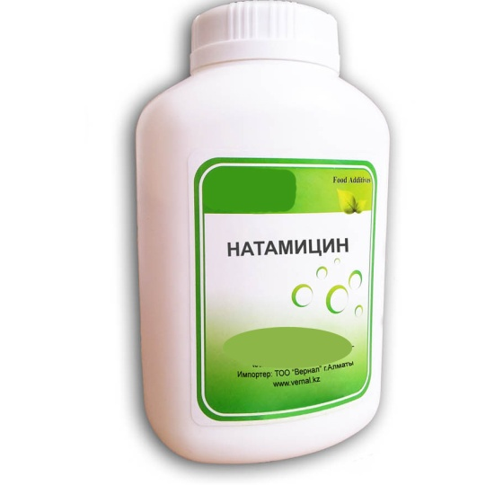
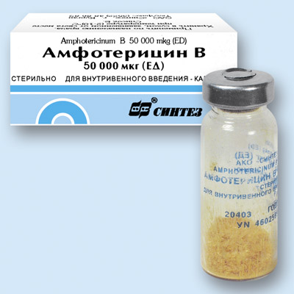
Полиены
Нистатин
Леворин
Натамицин
Амфотерицин В

Slide 5
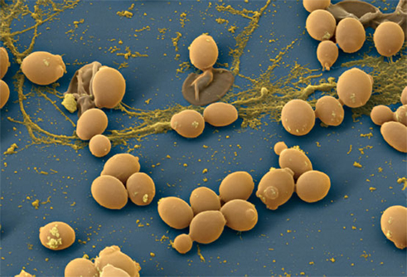
Механизм действия полиенов
Оказывают как фунгистатическое, так и фунгицидное действие, обусловленное связыванием препарата с эргостеролом грибковой мембраны, что ведет к нарушению ее целостности, потере содержимого цитоплазмы и гибели клетки.

Slide 6
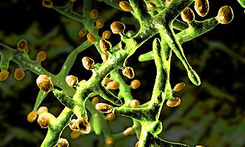
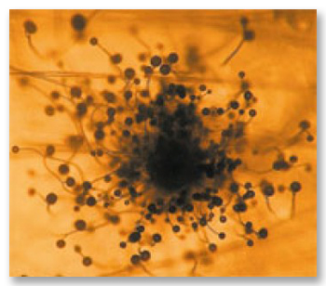
Спектр действия полиенов
Полиены обладают самым широким среди противогрибковых препаратов спектром активности!
При системном применении чувствительны Candida spp., Aspergillus spp, C.neoformans,, S.schenckii, возбудители эндемичных микозов и некоторые другие грибы.
При местном применении
они действуют преимущественно
на Candida spp.
Полиены активны также в отношении
некоторых простейших — трихомонад,
лейшманий и амеб.

Slide 7
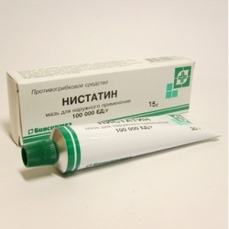
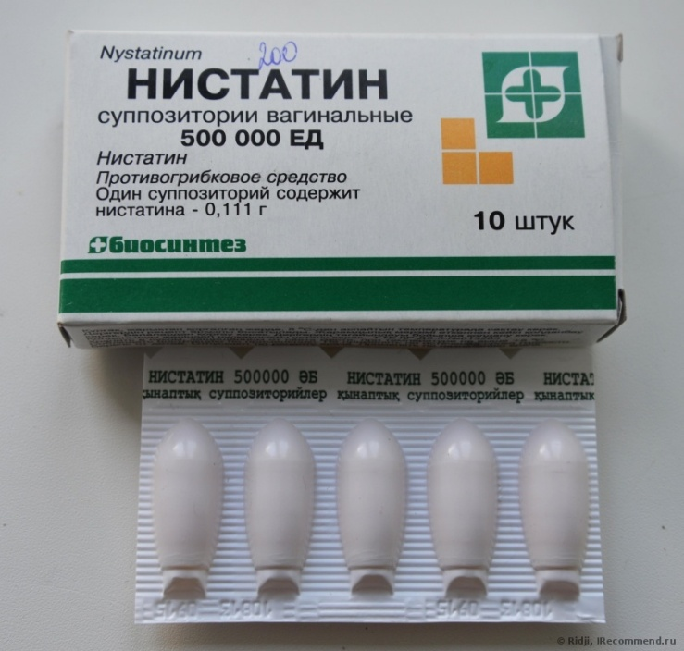
Позания к применению полиенов
Нистатин, леворин
Кандидоз кожи, полости рта и глотки, кишечника
Кандидозный вульвовагинит. (Профилактическое применение неэффективно!)

Slide 8
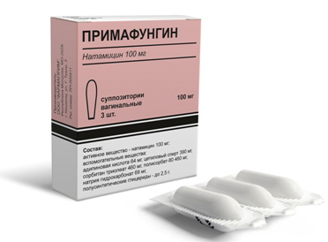
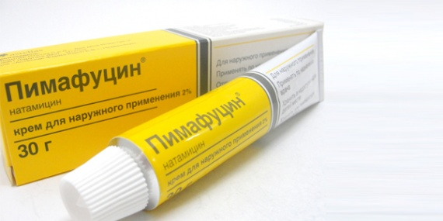
Позания к применению полиенов
Натамицин
Кандидоз кожи, полости рта и глотки, кишечника
Кандидозный вульвовагинит
Кандидозный баланопостит
Трихомонадный вульвовагинит

Slide 9
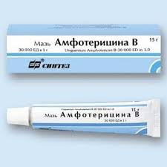
Позания к применению полиенов
Амфотерицин В
Тяжелые формы системных микозов: инвазивный кандидоз, аспергиллез, криптококкоз, споротрихоз, мукормикоз, трихоспороз, фузариоз, феогифомикоз, эндемичные микозы (бластомикоз, кокцидиоидоз, паракокцидиоидоз, гистоплазмоз, пенициллиоз)
Кандидоз кожи и слизистых
оболочек (местно)
Лейшманиоз
Первичный амебный
менингоэнцефалит, вызванный
грибами

Slide 10
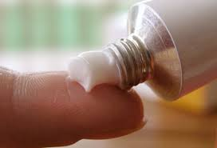
Побочные эффекты полиенов
нистатин, леворин, натамицин
При системном применении: боль в животе, тошнота, рвота, диарея, сыпь, зуд, синдром Стивенса–Джонсона.
При местном применении: раздражение кожи и слизистых оболочек, сопровождающееся ощущением жжения.

Slide 11
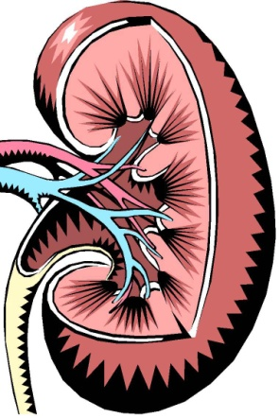
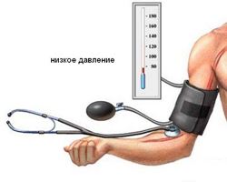
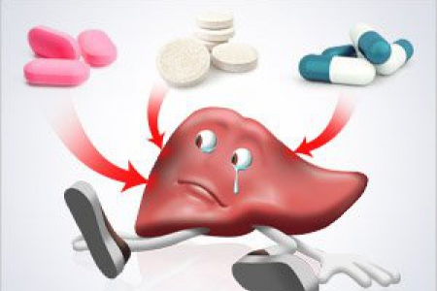
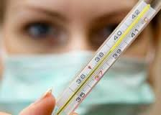
Побочные эффекты полиенов
Амфотерицин В
нефротоксичность
нейротоксичность
гепатотоксичность
лихорадка
артериальная гипотония
диспепсия

Slide 12
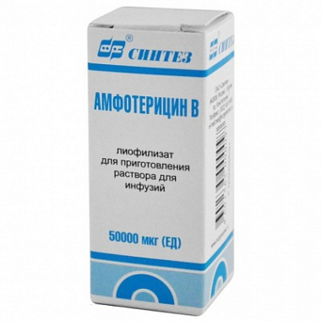
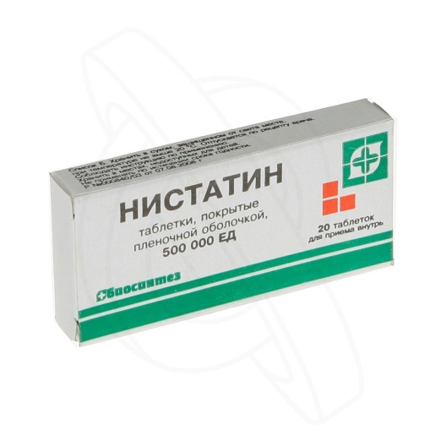
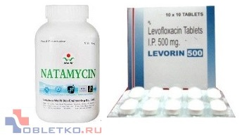
Противопоказания
Для всех полиенов
Аллергические реакции на препараты группы полиенов
Дополнительно для амфотерицина В
Нарушения функции печени
Нарушения функции почек
Сахарный диабет

Slide 13
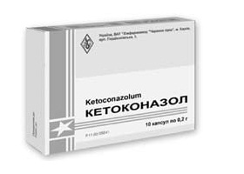
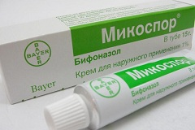
Азолы
ЛС для системного применения
кетоконазол
флуконазол
итраконазол
ЛС для местного применения
бифоназол
изоконазол
клотримазол
миконазол
оксиконазол
эконазол

Slide 14
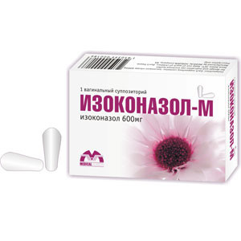
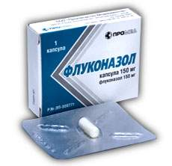
Механизм действия азолов
Азолы обладают преимущественно фунгистатическим эффектом.
Местные препараты при создании высоких локальных концентраций в отношении ряда грибов могут действовать фунгицидно.

Slide 15
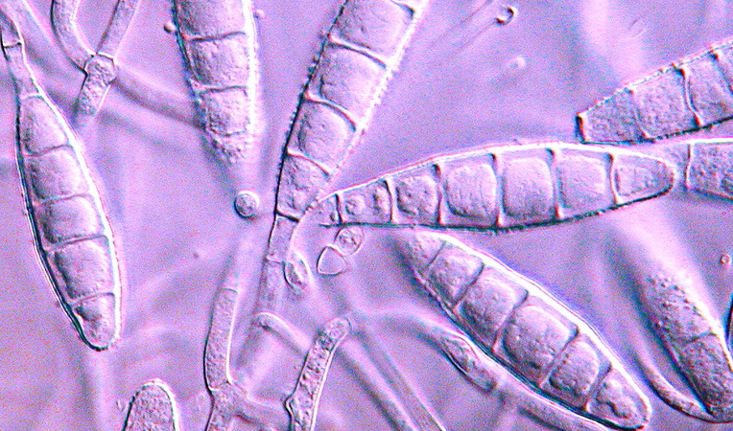
Спектр действия азолов
Азолы обладают широким спектром противогрибковой активности. К итраконазолу чувствительны основные возбудители кандидоза, Aspergillus spp., Fusarium spp., C.neoformans, дерматомицеты, S.schenckii, P.boydii,H.capsulatum, B.dermatitidis, C.immitis, P.brasiliensis и некоторые другие грибы. Резистентность часто встречается у C.glabrata и C.krusei.

Slide 16
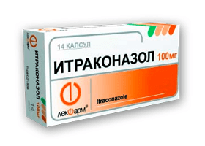
Показания к применению азолов
Итраконазол
Дерматомикозы: эпидермофития, трихофития, микроспория
Отрубевидный лишай
Кандидоз пищевода, кожи и слизистых оболочек, ногтей, кандидозная паронихия, вульвовагинит
Криптококкоз
Аспергиллез (при резистентности или плохой переносимости амфотерицина В)
Псевдоаллешериоз
Феогифомикоз
Хромомикоз
Споротрихоз
Эндемичные микозы
Профилактика микозов при СПИДе

Slide 17
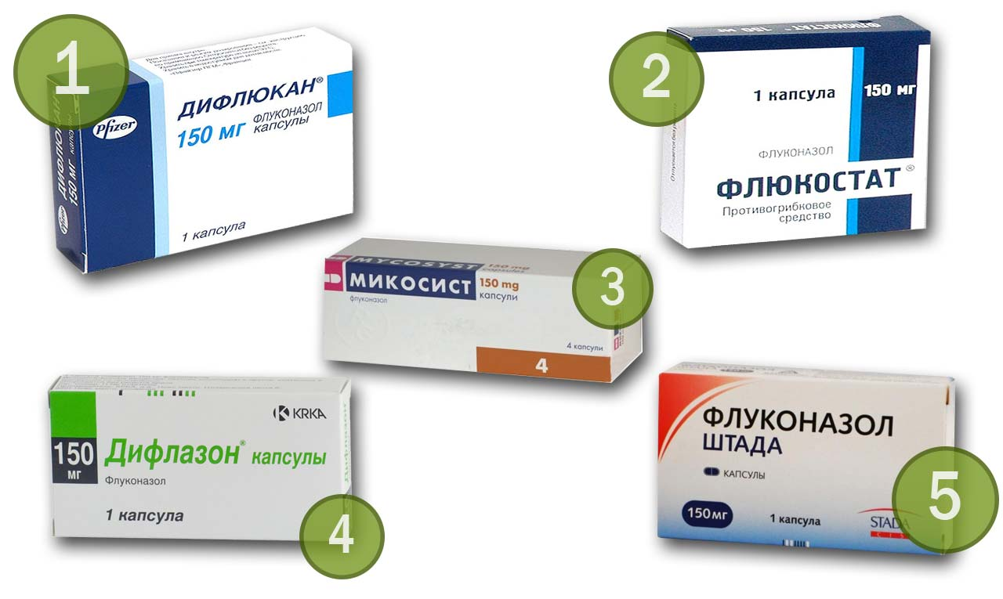
Показания к применению азолов
Флуконазол
Инвазивный кандидоз
Кандидоз кожи, слизистых оболочек, пищевода, кандидозная паронихия, онихомикоз, вульвовагинит
Криптококкоз
Дерматомикозы: эпидермофития, трихофития, микроспория
Отрубевидный лишай
Споротрихоз
Псевдоаллешериоз
Трихоспороз
Некоторые эндемичные
микозы

Slide 18
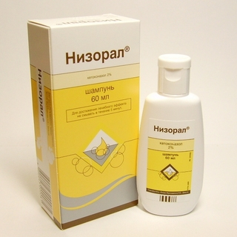
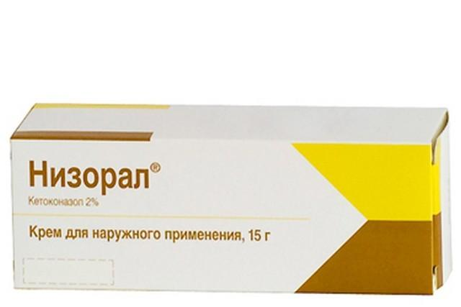
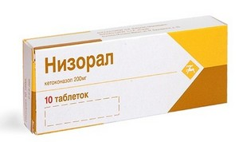
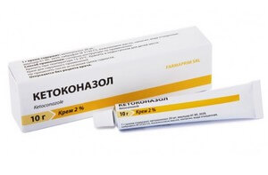
Показания к применению азолов
Кетоконазол
Кандидоз кожи, пищевода,
кандидозная паронихия,
вульвовагинит
Отрубевидный лишай
(системно и местно)
Дерматомикоз (местно)
Себорейная экзема (местно)
Паракокцидиоидоз
Азолы для местного применения
Кандидоз кожи, полости рта и глотки,
кандидозный вульвовагинит
Дерматомикозы: трихофития и
эпидермофития гладкой кожи, кистей
и стоп при ограниченных поражениях
Отрубевидный лишай
Эритразма

Slide 19
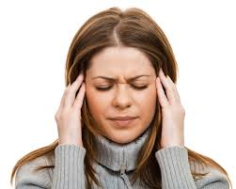
Побочные эффекты азолов
Общие для всех системных азолов
боль в животе, нарушение аппетита, тошнота, рвота, диарея, запор
головная боль, головокружение, сонливость, нарушения зрения, парестезии, тремор, судороги
сыпь, зуд, эксфолиативный дерматит, синдром Стивенса–Джонсона
тромбоцитопения, агранулоцитоз.
повышение активности трансаминаз,
холестатическая желтуха

Slide 20
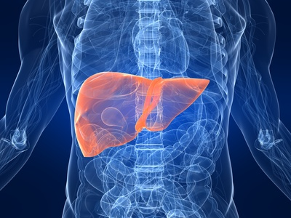
Побочные эффекты азолов
Дополнительно для итраконазола
застойная сердечная недостаточность, артериальная гипертензия
гепатотоксические реакции
гипокалиемия, отеки
нарушение выработки
кортикостероидов
Дополнительно для кетоконазола
тяжелые гепатотоксические реакции, вплоть до развития гепатита
нарушение выработки тестостерона и кортикостероидов

Slide 21
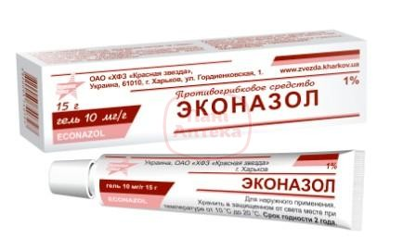
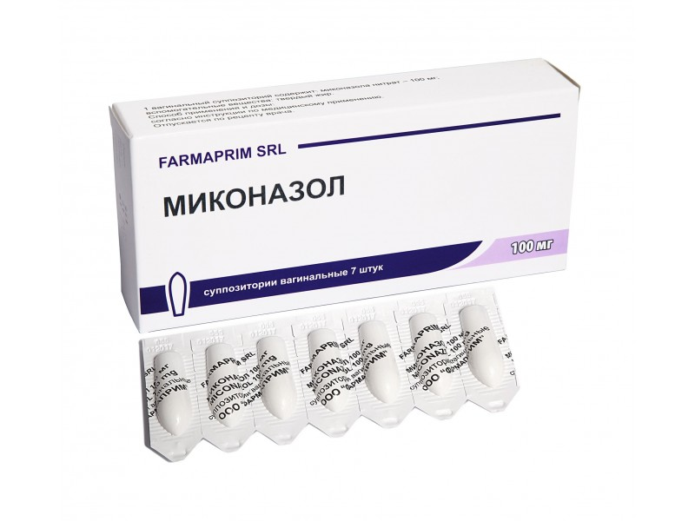
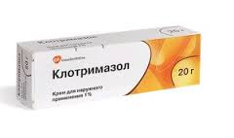
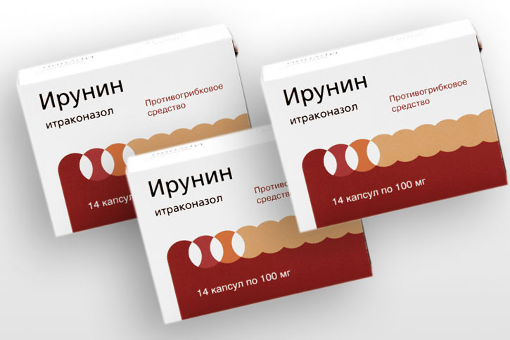
Противопоказания азолов
Аллергическая реакция на препараты группы азолов
Беременность (системно)
Кормление грудью (системно)
Тяжелые нарушения функции печени
(кетоконазол, итраконазол)
Возраст до 16 лет (итраконазол)

Slide 22
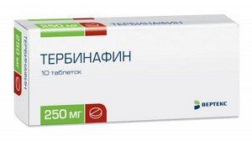
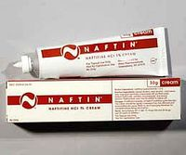
Аллиламины
Тербинафин
Нафтифин

Slide 23
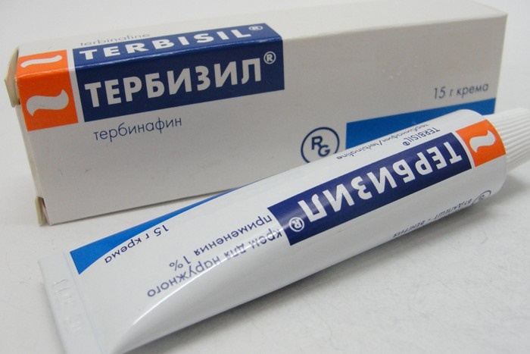
Механизм действия аллиламинов
Аллиламины обладают преимущественно фунгицидным действием, связанным с нарушением синтеза эргостерола. Они блокируют более ранние стадии биосинтеза, ингибируя фермент скваленэпоксидазу.

Slide 24
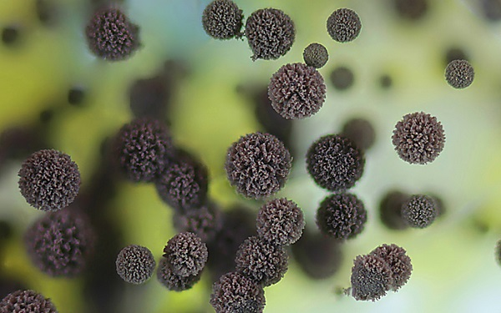
Спектр активности аллиламинов
К ним чувствительны дерматомицеты, M.furfur, кандиды, аспергиллы, гистоплазмы, бластомицеты, криптококк, споротрикс, возбудители хромомикоза.
Тербинафин активен также против ряда простейших (некоторые разновидности лейшманий и трипаносом).

Slide 25
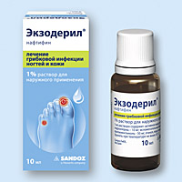
Показания к применению аллиламинов
Дерматомикозы: эпидермофития, трихофития, микроспория (при ограниченном поражении — местно, при распространенном — внутрь)
Микоз волосистой части головы (внутрь)
Онихомикоз (внутрь)
Хромомикоз (внутрь)
Кандидоз кожи (местно)
Отрубевидный лишай (местно)

Slide 26
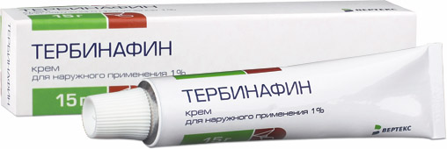
Побочные эффекты аллиламинов
Тербинафин внутрь
боль в животе, нарушение аппетита, тошнота, рвота, диарея, изменения и потеря вкуса
головная боль, головокружение
сыпь, крапивница, эксфолиативный дерматит, синдром Стивенса–Джонсона
нейтропения, панцитопения
повышение активности трансаминаз, холестатическая желтуха, печеночная недостаточность
артралгия, миалгия
Тербинафин местно, нафтифин
зуд, жжение, гиперемия, сухость

Slide 27
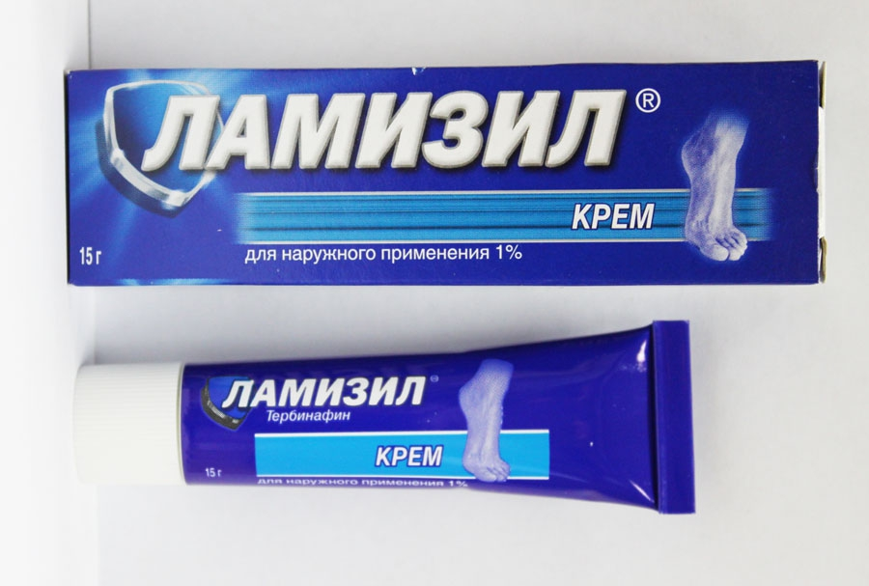
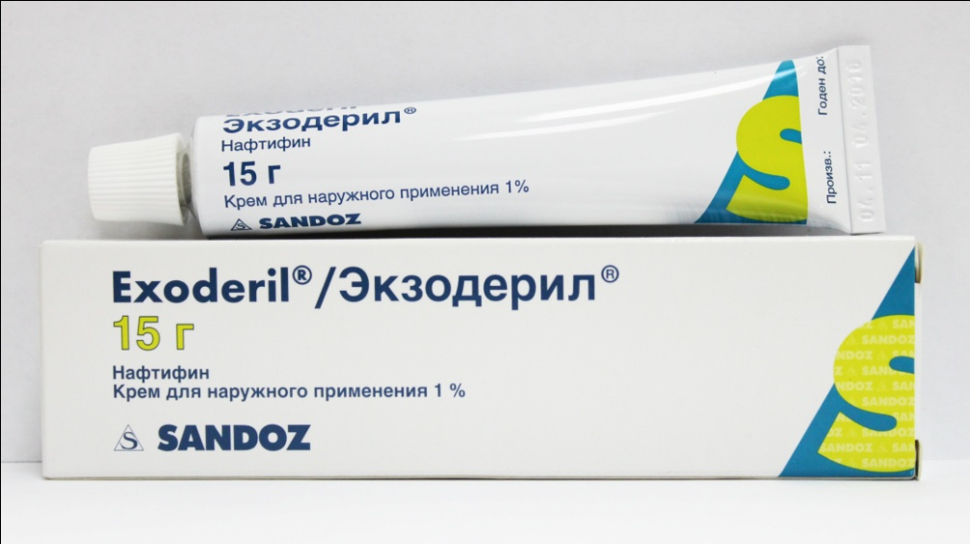
Противопоказания аллиламинов
Аллергическая реакция на препараты группы аллиламинов
Беременность
Кормление грудью
Возраст до 2 лет

Slide 28
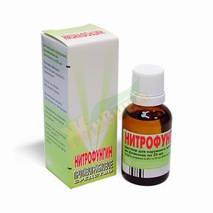
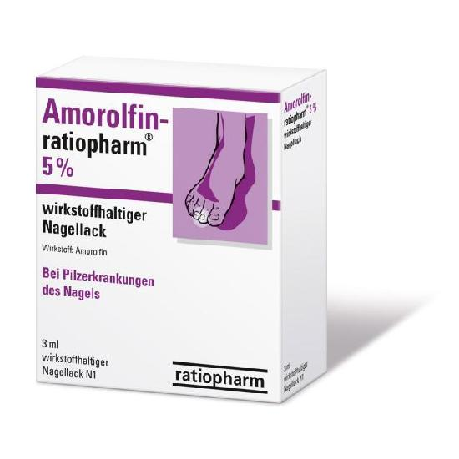
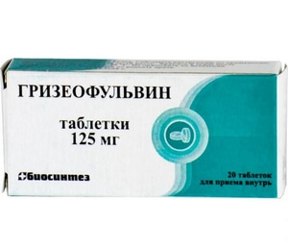
Препараты других групп
Гризеофульвин
Флуцитозин
Хлорнитрофенол
Калия йодид
Аморолфин
Циклопирокс

Slide 29
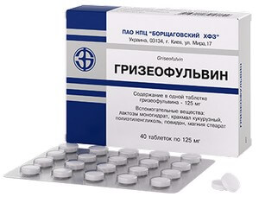
Гризеофульвин
Спектор действия
К гризеофульвину чувствительны только дерматомицеты
Механизм действия
Обладает фунгистатическим эффектом, который обусловлен ингибированием митотической активности грибковых клеток в метафазе и нарушением синтеза ДНК.
Показания к применению
Дерматомикозы: эпидермофития,
трихофития, микроспория
Микоз волосистой части головы
Онихомикоз

Slide 30
Гризеофульвин
Побочные эффекты
боль в животе, тошнота, рвота, диарея
головная боль, головокружение, бессонница, периферические невриты
сыпь, зуд, фотодерматит
гранулоцитопения, лейкопения
повышение активности трансаминаз, желтуха, гепатит
кандидоз полости рта, волчаночноподобный синдром
Противопоказания
Аллергическая реакция на гризеофульвин
Беременность
Нарушения функции печени
Системная красная волчанка
Порфирия

Slide 31
Аморолфин
Синтетический антимикотик для местного
применения (в виде лака для ногтей),
являющийся производным морфолина.
Механизм действия
В зависимости от концентрации может оказывать как фунгистатическое, так и фунгицидное действие, обусловленное нарушением структуры клеточной мембраны грибов.
Спектр активности
Широкий спектр противогрибковой активности. К нему чувствительны Candida spp., дерматомицеты, Pityrosporum spp., Cryptococcus spp. и ряд других грибов.

Slide 32
Аморолфин
Показания к применению
Онихомикоз, вызванный дерматомицетами, дрожжевыми и плесневыми грибами (если поражено не более 2/3 ногтевой пластинки)
Профилактика онихомикоза
Побочные эффекты
жжение, зуд или раздражение
кожи около ногтя
Противопоказания
Гиперчувствительность к
аморолфину
Беременность
Кормление грудью
Возраст до 6 лет

Slide 33
КОНТРОЛЬНЫЕ ВОПРОСЫ
1.Разновидности грибковых инфекций, патогенных для человека.
2. Классификация противогрибковых препаратов.
3. Лекарственные средства для лечения поверхностных микозов (дать краткую характеристику препаратам).
4. Лекарственные средства для лечения глубоких (системных) микозов (дать краткую характеристику препаратам).

Slide 34
Спасибо за внимание!

